Slide 1
Κοινωνική Εργασία στην υγεία και ψυχική υγεία
Ανοικτά Ακαδημαϊκά Μαθήματα στο ΤΕΙ Αθήνας
Ενότητα 13: Διασφάλιση – Βελτίωση της ποιότητας υπηρεσιών ψυχικής υγείας
Χάρης Ασημόπουλος, Ph.D., Επίκουρος Καθηγητής
Τμήμα Κοινωνικής Εργασίας
Το περιεχόμενο του μαθήματος διατίθεται με άδεια Creative Commons εκτός και αν αναφέρεται διαφορετικά | Το έργο υλοποιείται στο πλαίσιο του Επιχειρησιακού Προγράμματος «Εκπαίδευση και Δια Βίου Μάθηση» και συγχρηματοδοτείται από την Ευρωπαϊκή Ένωση (Ευρωπαϊκό Κοινωνικό Ταμείο) και από εθνικούς πόρους.

Slide 2
Στόχοι ψυχιατρικής μεταρρύθμισης 1/2
Στη χώρα, τα τελευταία 25 χρόνια, οι υπηρεσίες ψυχικής υγείας σταδιακά μεταρρυθμίζονται με:
ενσωμάτωση στο γενικό σύστημα υγείας (ψυχιατρικά τμήματα και ιατρεία σε Γενικά Νοσοκομεία), και
ανάπτυξη νέων κοινοτικών υπηρεσιών (Κέντρα Ψυχικής Υγείας, Κινητές Μονάδες, Κέντρα Ημέρας, Στεγαστικές Μονάδες Αποκατάστασης)
Στοχεύουν στην κάλυψη των αναγκών τοπικά, καθιστώντας τα άτομα που πάσχουν ενεργά μέλη των οικογενειών και των κοινοτήτων τους.

Slide 3
Στόχοι ψυχιατρικής μεταρρύθμισης 2/2
Με τον τρόπο αυτό αντικαθίσταται το παρωχημένο μοντέλο του πολύχρονου - και μη θεραπευτικού – εγκλεισμού (ιδρυματισμός) σε ψυχιατρικά νοσοκομεία.
Σύμφωνα με τον Π.Ο.Υ., όλοι όσοι έχουν ανάγκη πρέπει να έχουν πρόσβαση σε βασική φροντίδα ψυχικής υγείας, που να χαρακτηρίζεται από:
προσβασιμότητα (οικονομικά και γεωγραφικά),
ισότητα,
εθελούσια προσέλευση του χρήστη, και
επαρκή ποιότητα.

Slide 4
Η ποιότητα στο τομέα της ψυχικής υγείας
Η ποιότητα στη φροντίδα της ψυχικής υγείας είναι ένα μέτρο βασισμένο σε στοιχεία:
του κατά πόσον οι υπηρεσίες αυξάνουν την πιθανότητα επιθυμητών εκβάσεων, και
του κατά πόσον ακολουθούν σύγχρονες πρακτικές.

Slide 5
Η ποιότητα στην ψυχική υγεία είναι σημαντική από πολλές απόψεις
Άτομο με ψυχικές διαταραχές: Διασφαλίζει ότι θα λάβει τη φροντίδα που χρειάζεται και ότι τα συμπτώματα και η ποιότητα ζωής του θα βελτιωθούν.
Οικογένεια: Προσφέρει υποστήριξη και βοηθά να διατηρηθεί η οικογενειακή συνοχή.
Πάροχοι φροντίδας: Διασφαλίζει αποτελεσματικότητα και αποδοτικότητα.
Υπεύθυνοι πολιτικής: Διασφαλίζει τη βελτίωση της ψυχικής υγείας του πληθυσμού, την σχέση κόστους - αποτελέσματος και τον έλεγχο του συστήματος.

Slide 6
Πλεονεκτήματα της βελτίωσης της ποιότητας υπηρεσιών ψυχικής υγείας
Οι ποιοτικές υπηρεσίες βοηθούν ώστε :
να διασφαλιστεί η καλύτερη χρήση των πόρων,
να διασφαλιστεί η χρήση της πλέον σύγχρονης γνώσης και των νέων τεχνολογιών για τη θεραπεία,
να διασφαλιστεί ότι τα άτομα με ψυχικές διαταραχές θα λαμβάνουν τη φροντίδα που χρειάζονται,
να διευρυνθεί η εμπιστοσύνη στο σύστημα, και
να ξεπεραστούν τα εμπόδια για κατάλληλη φροντίδα ώστε να βελτιωθεί με συστηματικό τρόπο.

Slide 7
(Π.Ο.Υ.) Πρόγραμμα βελτίωσης την ποιότητας φροντίδας της ψυχικής υγείας: Φάσεις
Προσαρμογή της πολιτικής στη διαδικασία βελτίωσης της ποιότητας.
Εκπόνηση των κριτηρίων.
Καθορισμός των διαδικασιών πιστοποίησης.
Παρακολούθηση των υπηρεσιών ψυχικής υγείας βάσει των μηχανισμών ποιότητας.
Ενσωμάτωση της βελτίωσης της ποιότητας στην τρέχουσα παροχή και διαχείριση των υπηρεσιών.
Αναθεώρηση των μηχανισμών ποιότητας.

Slide 8
1. Προσαρμογή της πολιτικής στη διαδικασία βελτίωσης της ποιότητας
Οι υπεύθυνοι για τη χάραξη της πολιτικής έχουν βασικό ρόλο στην βελτίωση της ποιότητας.
Είναι σε θέση να θέσουν τους βασικούς όρους για την επιτυχία αυτού του στόχου μέσω:
της διαβούλευσης,
των συνεργασιών,
της νομοθεσίας,
της χρηματοδότησης, και
του σχεδιασμού.

Slide 9
2. Εκπόνηση των κριτηρίων
Απαιτεί την οργάνωση ομάδας εργασίας, τη διαβούλευση με τους εμπλεκόμενους και τη σύνταξη ενός καταλόγου με τα κριτήρια.
O κατάλογος των κριτηρίων πρέπει να καλύπτει όλες τις πλευρές των υπηρεσιών ψυχικής υγείας, σε τομείς.
Πρέπει να καθορίζονται κριτήρια για κάθε επιθυμητό επίπεδο που αποτελεί στόχο.
Τα κριτήρια αυτά παρέχουν ένα τρόπο βαθμολόγησης των υπαρχουσών υπηρεσιών.
O Π.O.Υ. διαθέτει υλικό για αυτή τη διαδικασία.

Slide 10
3. Καθορισμός διαδικασιών πιστοποίησης
Η πιστοποίηση παρέχει τη δυνατότητα αξιολόγησης της ποιότητας φροντίδας των υπηρεσιών ψυχικής υγείας και τις εφοδιάζει με νομική κατοχύρωση.
Όσοι σχεδιάζουν τις υπηρεσίες πρέπει να εξακριβώσουν εάν κάποιες υπάρχουσες διαδικασίες πιστοποίησης μπορούν ήδη να χρησιμοποιηθούν.
Εάν δεν υπάρχουν διαδικασίες πιστοποίησης πρέπει να αναπτυχθούν.
Το σύνολο των κριτηρίων που αναπτύχθηκε μπορεί να χρησιμοποιηθεί ως ένα σύστημα αποτίμησης των υπηρεσιών.

Slide 11
4. Παρακολούθηση των υπηρεσιών με χρήση των μηχανισμών ποιότητας
Οι υπηρεσίες ψυχικής υγείας πρέπει να παρακολουθούνται, ούτως ώστε να αποτιμάται η ποιότητα της φροντίδας, με διάφορους τρόπους:
με χρήση κριτηρίων για τον ετήσιο απολογισμό,
με χρήση διαδικασιών πιστοποίησης για την αποτίμηση της τρέχουσας λειτουργίας,
με συστηματική συλλογή πληροφοριών μέσω υπαρχόντων συστημάτων πληροφόρησης,
με διαβούλευση με ανεξάρτητες οργανώσεις και με ομάδες συνηγορίας για την αποτίμηση των υπηρεσιών.

Slide 12
5. Ενσωμάτωση της βελτίωσης της ποιότητας στη λειτουργία των υπηρεσιών
Οι υπηρεσίες χρειάζεται να βελτιώνουν διαρκώς την παρεχόμενη φροντίδα. Αυτό θα επιτευχθεί με:
ετήσιες επισκοπήσεις της ποιότητας των υπηρεσιών,
ένταξη των ελέγχων ποιότητας στους στόχους των υπηρεσιών,
ένταξη της βελτίωσης της ποιότητας στην κλινική πρακτική με διαδικασίες βασισμένες σε στοιχεία, οδηγίες κλινικών πρακτικών, ομαδική εργασία και επαγγελματική ανάπτυξη,
βελτίωση της ποιότητας κατά την ανάθεση των υπηρεσιών,
έλεγχους.

Slide 13
6. Αναθεώρηση των μηχανισμών ποιότητας
Οι μηχανισμοί ποιότητας που βρίσκονται σε λειτουργία πρέπει να αναθεωρούνται λιγότερο συχνά από τις υπηρεσίες (αξιολογούνται ετήσια).
Οι μηχανισμοί ποιότητας μπορεί να αναθεωρούνται ταυτόχρονα με τον έλεγχο της επίτευξης των στόχων των υπηρεσιών τοπικά (κάθε 5 έως 8 χρόνια).
Η αναθεώρηση των μηχανισμών ποιότητας είναι αναγκαία, ώστε να εκσυγχρονίζονται σύμφωνα με τα στοιχεία για τις πιο αποτελεσματικές μεθόδους βελτίωσης της ποιότητας.

Slide 14
Διασφάλιση - Βελτίωση
Ποιότητας
Στις μονάδες
Ψυχοκοινωνικής αποκατάστασης

Slide 15
Θεσμικό πλαίσιο οργάνωσης και λειτουργίας Μονάδων Ψυχοκοινωνικής Αποκατάστασης 1/2
Στόχοι σύμφωνα με ΚΥΑ 876/2000, άρθρο 7:
βελτίωση των κοινωνικών ικανοτήτων των ατόμων με ψυχικές διαταραχές,
διαρκής βελτίωση της λειτουργικότητάς τους,
διασφάλιση της ποιότητας ζωής και της αυτόνομης διαβίωσής τους στη κοινότητα,
μείωση του στίγματος και των διακρίσεων, και
διασφάλιση της ποιότητας φροντίδας για τα άτομα με ψυχικές διαταραχές.

Slide 16
Θεσμικό πλαίσιο οργάνωσης και λειτουργίας Μονάδων Ψυχοκοινωνικής Αποκατάστασης 2/2
Για την ελληνική πραγματικότητα οι Μονάδες Ψ.Α . εξυπηρετούν το στόχο της αποασυλοποίησης.
Στόχος τους: Υποστήριξη της διαβίωσης στην κοινότητα με αξιοπρέπεια και σεβασμό των δικαιωμάτων όλων των ασθενών σε αυτές.
Η αποτελεσματικότητά τους πρέπει να απαντά στο κατά πόσο διασφαλίζουν το δικαίωμα του ατόμου:
για αξιοπρεπή διαβίωση στη κοινότητα,
για κατάλληλη φροντίδα για τις ανάγκες του, και
για σεβασμό της προσωπικότητάς του.

Slide 17
Η διαδικασία αξιολόγησης και βελτίωσης της ποιότητας στις Μονάδες Ψ. Α.
Το 2005 το Υ.Υ.Κ.Α. και η Δ/νση Ψυχικής Υγείας επιχειρεί να καθιερώσει διαδικασία αξιολόγησης και βελτίωσης της ποιότητας στις Μονάδες Ψ. Α.
Ζητήθηκε από την Μονάδα Υποστήριξης και Παρακολούθησης του «Ψυχαργώ» να συντάξει Οδηγό Διασφάλισης της Ποιότητας.
Συντάχθηκε βασισμένος στον Π.Ο.Υ.
Στάλθηκε για διαβούλευση σε 550 φορείς.
Πραγματοποιήθηκε πιλοτική εφαρμογή για προτυποποίηση της μεθοδολογίας εφαρμογής.
Ολοκληρώθηκε ο Οδηγός.

Slide 18
Οδηγός Βελτίωσης και Διασφάλισης της Ποιότητας στις Μ.Ψ.Α. 1/3
Σκοπός του είναι:
ο εντοπισμός των πεδίων που χρειάζονται βελτίωση στη διασφάλιση της ποιότητας των υπηρεσιών που παρέχονται στους «ενοίκους» των Μ.Ψ.Α.
ο καθορισμός των αιτιών των μη συμμορφώσεων αυτών, και
η άμεση λήψη διορθωτικών ενεργειών.
Αφορά αποκλειστικά: Οικοτροφεία, Ξενώνες και Προστατευμένα Διαμερίσματα.

Slide 19
Οδηγός Βελτίωσης και Διασφάλισης της Ποιότητας στις Μ.Ψ.Α. 2/3
Η όλη εκτίμηση στηρίζεται στην ύπαρξη σχεδίου πρόβλεψης για συγκεκριμένες διαδικασίες.
Η Μονάδα αποτιμάται σε μία χρονική στιγμή και αναδεικνύονται οι δυνατότητες, αλλά και ο επιδιωκόμενος βαθμός βελτίωσής της.
Η αποτελεσματικότητα της διαδικασίας διασφάλισης και βελτίωσης της ποιότητας των Μ.Ψ.Α. αυξάνει με την συνεχή εφαρμογή της.
Ευνόητο είναι η δημιουργία «Μηχανισμού» που θα αναλάβει την ευθύνη, οργάνωση, υποστήριξη και εποπτεία εφαρμογής.

Slide 20
Οδηγός Βελτίωσης και Διασφάλισης της Ποιότητας στις Μ.Ψ.Α. 3/3
Το εγχειρίδιο απευθύνεται:
στο Προσωπικό των Μ.Ψ.Α.,
στους Φορείς Διαχείρισής τους,
στα Μέλη των Τομεακών Επιτροπών Ψυχικής Υγείας.
Βασίζεται στην αντίληψη πως στις Μ.Ψ.Α. είναι δυνατόν να αποτιμηθεί η ποιότητα μέσω κριτηρίων που αναφέρονται σε κατηγορίες παραμέτρων:
δομικών,
ποιοτικών, και
αξιακών.

Slide 21
Περιοχές του Οδηγού: Πεδία και Κριτήρια 1/2
Υπάρχουν τέσσερα πεδία με αντίστοιχα κριτήρια:
Φυσικό περιβάλλον (15 κριτήρια)
Διοικητικές ρυθμίσεις (18 κριτήρια)
Διαδικασίες φροντίδας και αποκατάστασης (24 κριτήρια)
Σχέσεις με άλλες υπηρεσίες, την οικογένεια και την κοινότητα (6 κριτήρια)

Slide 22
Περιοχές του Οδηγού: Πεδία και Κριτήρια 2/2
Τα κριτήρια χαρακτηρίζονται από σαφήνεια, πληρότητα, ευελιξία, λογική συνέπεια και οδηγούν σε σαφές άμεσο ή έμμεσο όφελος για τους ενοίκους των Μ.Ψ. Α.
Τα κριτήρια διακρίνονται ως προς την σημαντικότητα στα επίπεδα:
υποχρεωτικά κριτήρια, που σχετίζονται με το θεσμικό πλαίσιο, και
ουσιώδη κριτήρια, που προκύπτουν έμμεσα από το θεσμικό πλαίσιο ή από τεκμηριωμένες συστάσεις σχετικών διεθνών οργανισμών.

Slide 23
Άλλες περιοχές του Οδηγού
Διαστάσεις κριτηρίων: Υποκριτήρια που συνθέτουν το υπό εξέταση κριτήριο.
Πεδία βελτίωσης: Εντοπίζονται και καταγράφονται σημεία που πρέπει να αλλάξουν και οι προθέσεις της μονάδας να το πραγματοποιήσει.
Περιγραφή υφιστάμενης κατάστασης: Η κατάσταση που επικρατεί για κάθε κριτήριο.
Τεκμηρίωση: Καταγράφονται όλα τα σχετικά αρχεία, κείμενα, κανονισμοί που τεκμηριώνουν το κριτήριο.
Βαθμολογία: Στην κλίμακα «δεν ικανοποιείται» – «ικανοποιείται μερικώς» – «ικανοποιείται πλήρως»

Slide 24
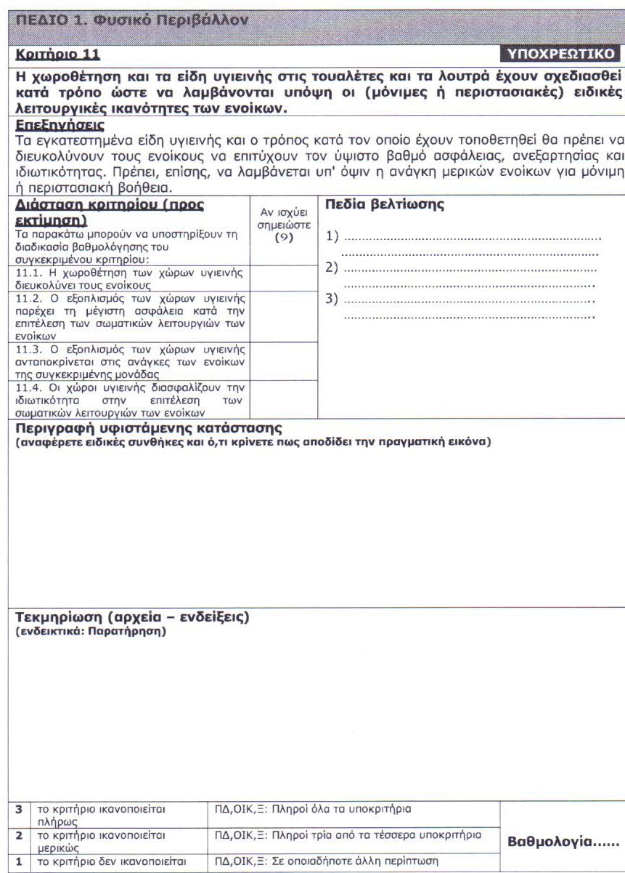

Slide 25
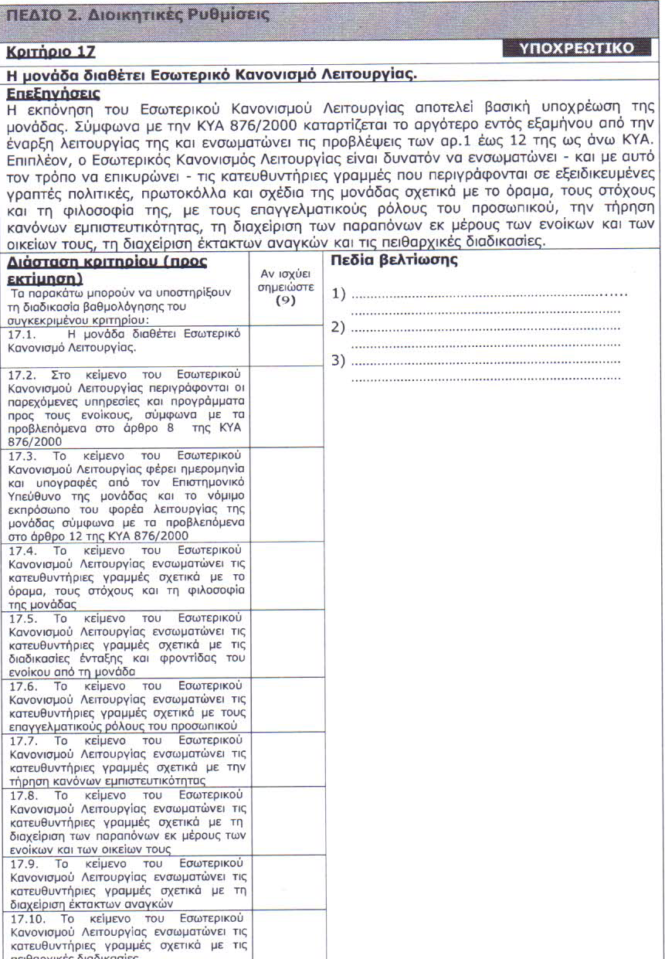

Slide 26
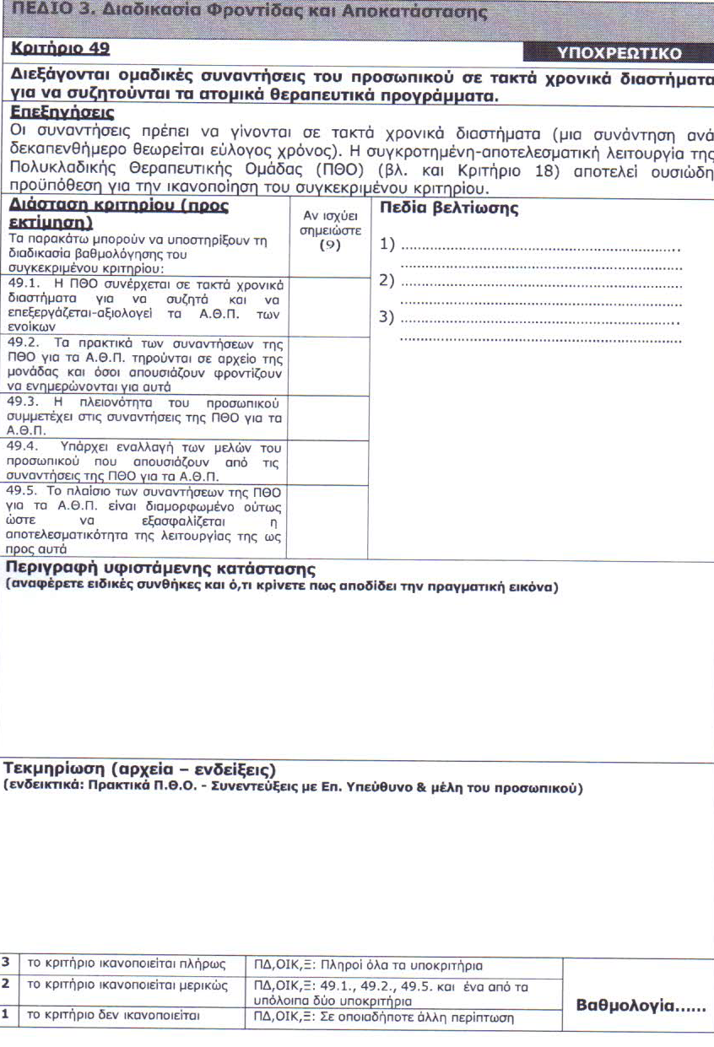

Slide 27
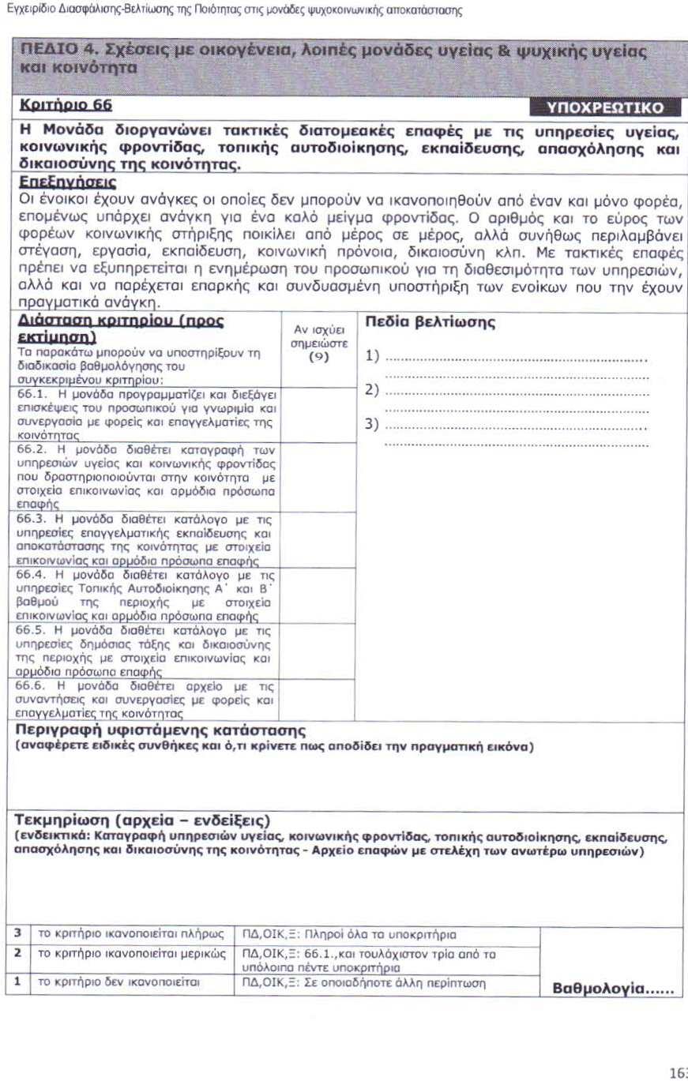

Slide 28
Διαδικασίες εφαρμογής: Διαδικασία αυτοαξιολόγησης
Εμπλοκή του προσωπικού
Επιλογή μελών ομάδας συντονισμού διεξαγωγής
Συλλογή δεδομένων
Δημιουργία φάκελου τεκμηρίωσης
Συναντήσεις ομάδας προσωπικού για βαθμολόγηση σύμφωνα με τα κριτήρια
Σύνταξη έκθεσης.

Slide 29
Διαδικασίες εφαρμογής: Διαδικασία εξωτερικής αξιολόγησης
Συγκρότηση 3μελούς επιτροπής
Προγραμματισμός επίσκεψης στην Μονάδα
Προκαταρκτική συνάντηση των εξωτερικών αξιολογητών
Πραγματοποίηση της αξιολόγησης με αρχική συνάντηση με υπεύθυνο και ομάδα προσωπικού, ατομικές συνεντεύξεις με μέλη προσωπικού-φιλοξενούμενους-συγγενείς, μελέτη τεκμηρίων, παρατήρηση και τελική ομαδική συνάντηση
Σύνταξη έκθεσης
Επαναξιολόγηση μετά 6 μήνες για βελτιώσεις

Slide 30
Διαδικασίες εφαρμογής: Εκπαίδευση
Όσοι συμμετέχουν στις διαδικασίες αυτής της μεθόδου χρειάζεται να γνωρίζουν το θεσμικό πλαίσιο, τις αρχές ψυχοκοινωνικής αποκατάστασης, και τη φιλοσοφία και τα κριτήρια της αξιολόγησης.
Για το σκοπό αυτό απαιτείται εκπαίδευση βάση ειδικού προγράμματος που προτείνεται.
Το πρόγραμμα διαρθρώνεται σε 3 επίπεδα:
γνώσεων (γενικές και ειδικές έννοιες),
ικανοτήτων (διεξαγωγής της διαδικασίας),
στάσεων (κουλτούρα ποιότητας και βελτίωσης της).

Slide 31
Τελική έκθεση αξιολόγησης Μονάδας: Δομή - Περιεχόμενα
Διαδικασία αξιολόγησης (παρουσίαση).
Περιγραφή κατάστασης ανά πεδίο.
Δυνατά σημεία (αναλυτικά ανά πεδίο).
Περιοχές ιδιαίτερης προσοχής (αιτίες).
Πεδία βελτίωσης (ανά πεδίο).
Ανάγκες εκπαίδευσης (ανά κριτήριο).
Βελτιωτικές ενέργειες (ανά πεδίο, κριτήρια).
Προληπτικές ενέργειες (εν δυνάμει καταστάσεις).
Παραρτήματα.

Slide 32
Τέλος Ενότητας

Slide 33
Σημειώματα

Slide 34
Σημείωμα Αναφοράς
Copyright Τεχνολογικό Εκπαιδευτικό Ίδρυμα Αθήνας, Χάρης Ασημόπουλος 2014. Χάρης Ασημόπουλος. «Κοινωνική Εργασία στην υγεία και ψυχική υγεία. Ενότητα 13: Διασφάλιση – Βελτίωση της ποιότητας υπηρεσιών ψυχικής υγείας». Έκδοση: 1.0. Αθήνα 2014. Διαθέσιμο από τη δικτυακή διεύθυνση: ocp.teiath.gr.

Slide 35
Σημείωμα Αδειοδότησης
Το παρόν υλικό διατίθεται με τους όρους της άδειας χρήσης Creative Commons Αναφορά, Μη Εμπορική Χρήση Παρόμοια Διανομή 4.0 [1] ή μεταγενέστερη, Διεθνής Έκδοση. Εξαιρούνται τα αυτοτελή έργα τρίτων π.χ. φωτογραφίες, διαγράμματα κ.λ.π., τα οποία εμπεριέχονται σε αυτό. Οι όροι χρήσης των έργων τρίτων επεξηγούνται στη διαφάνεια «Επεξήγηση όρων χρήσης έργων τρίτων».
Τα έργα για τα οποία έχει ζητηθεί και δοθεί άδεια αναφέρονται στο «Σημείωμα Χρήσης Έργων Τρίτων».
[1] http://creativecommons.org/licenses/by-nc-sa/4.0/
Ως Μη Εμπορική ορίζεται η χρήση:
που δεν περιλαμβάνει άμεσο ή έμμεσο οικονομικό όφελος από την χρήση του έργου, για το διανομέα του έργου και αδειοδόχο
που δεν περιλαμβάνει οικονομική συναλλαγή ως προϋπόθεση για τη χρήση ή πρόσβαση στο έργο
που δεν προσπορίζει στο διανομέα του έργου και αδειοδόχο έμμεσο οικονομικό όφελος (π.χ. διαφημίσεις) από την προβολή του έργου σε διαδικτυακό τόπο
Ο δικαιούχος μπορεί να παρέχει στον αδειοδόχο ξεχωριστή άδεια να χρησιμοποιεί το έργο για εμπορική χρήση, εφόσον αυτό του ζητηθεί.

Slide 36
Επεξήγηση όρων χρήσης έργων τρίτων
©
Δεν επιτρέπεται η επαναχρησιμοποίηση του έργου, παρά μόνο εάν ζητηθεί εκ νέου άδεια από το δημιουργό.
διαθέσιμο με άδεια CC-BY
Επιτρέπεται η επαναχρησιμοποίηση του έργου και η δημιουργία παραγώγων αυτού με απλή αναφορά του δημιουργού.
διαθέσιμο με άδεια CC-BY-SA
Επιτρέπεται η επαναχρησιμοποίηση του έργου με αναφορά του δημιουργού, και διάθεση του έργου ή του παράγωγου αυτού με την ίδια άδεια.
διαθέσιμο με άδεια CC-BY-ND
Επιτρέπεται η επαναχρησιμοποίηση του έργου με αναφορά του δημιουργού.
Δεν επιτρέπεται η δημιουργία παραγώγων του έργου.
διαθέσιμο με άδεια CC-BY-NC
Επιτρέπεται η επαναχρησιμοποίηση του έργου με αναφορά του δημιουργού.
Δεν επιτρέπεται η εμπορική χρήση του έργου.
διαθέσιμο με άδεια CC-BY-NC-SA
Επιτρέπεται η επαναχρησιμοποίηση του έργου με αναφορά του δημιουργού.
και διάθεση του έργου ή του παράγωγου αυτού με την ίδια άδεια
Δεν επιτρέπεται η εμπορική χρήση του έργου.
διαθέσιμο με άδεια CC-BY-NC-ND
Επιτρέπεται η επαναχρησιμοποίηση του έργου με αναφορά του δημιουργού.
Δεν επιτρέπεται η εμπορική χρήση του έργου και η δημιουργία παραγώγων του.
διαθέσιμο με άδεια
CC0 Public Domain
Επιτρέπεται η επαναχρησιμοποίηση του έργου, η δημιουργία παραγώγων αυτού και η εμπορική του χρήση, χωρίς αναφορά του δημιουργού.
διαθέσιμο ως κοινό κτήμα
Επιτρέπεται η επαναχρησιμοποίηση του έργου, η δημιουργία παραγώγων αυτού και η εμπορική του χρήση, χωρίς αναφορά του δημιουργού.
χωρίς σήμανση
Συνήθως δεν επιτρέπεται η επαναχρησιμοποίηση του έργου.

Slide 37
Διατήρηση Σημειωμάτων
Οποιαδήποτε αναπαραγωγή ή διασκευή του υλικού θα πρέπει να συμπεριλαμβάνει:
το Σημείωμα Αναφοράς
το Σημείωμα Αδειοδότησης
τη δήλωση Διατήρησης Σημειωμάτων
το Σημείωμα Χρήσης Έργων Τρίτων (εφόσον υπάρχει)
μαζί με τους συνοδευόμενους υπερσυνδέσμους.

Slide 38
Χρηματοδότηση
Το παρόν εκπαιδευτικό υλικό έχει αναπτυχθεί στo πλαίσιo του εκπαιδευτικού έργου του διδάσκοντα.
Το έργο «Ανοικτά Ακαδημαϊκά Μαθήματα στο ΤΕΙ Αθηνών» έχει χρηματοδοτήσει μόνο την αναδιαμόρφωση του εκπαιδευτικού υλικού.
Το έργο υλοποιείται στο πλαίσιο του Επιχειρησιακού Προγράμματος «Εκπαίδευση και Δια Βίου Μάθηση» και συγχρηματοδοτείται από την Ευρωπαϊκή Ένωση (Ευρωπαϊκό Κοινωνικό Ταμείο) και από εθνικούς πόρους.

